Slide 1
সবাইকে স্বাগতম

Slide 2
পরিচিতি
মোঃ গোলাম মোস্তফা
সহকারি শিক্ষক
চেংগাড়া সরকারি প্রাথমিক বিদ্যালয়
গাংনী, মেহেরপুর।
E-mail: gmostofa.njs@gmail.com
শ্রেণি - ৩য়
বিষয়- বাংলাদেশ ও বিশ্বপরিচয়
পাঠ-প্রাকৃতিক পরিবেশ
সময় -৪০ মিনিট
তারিখ -০২-০৪-২০২০

Slide 3
শিখনফল
১.২.২ - প্রাকৃতিক পরিবেশ কাকে বলে বলতে পারবে।
১.২.৩ - পর্যবেক্ষণের ভিত্তিতে প্রাকৃতিক ও ও সামাজিক
পরিবেশের বিভিন্ন উপাদান শনাক্ত করতে পারবে |

Slide 4
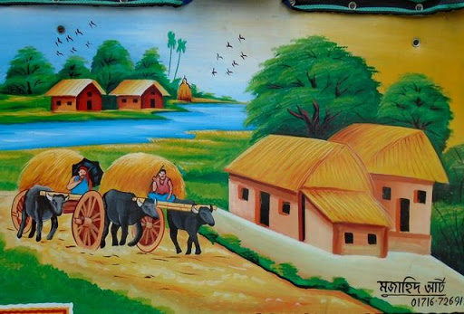
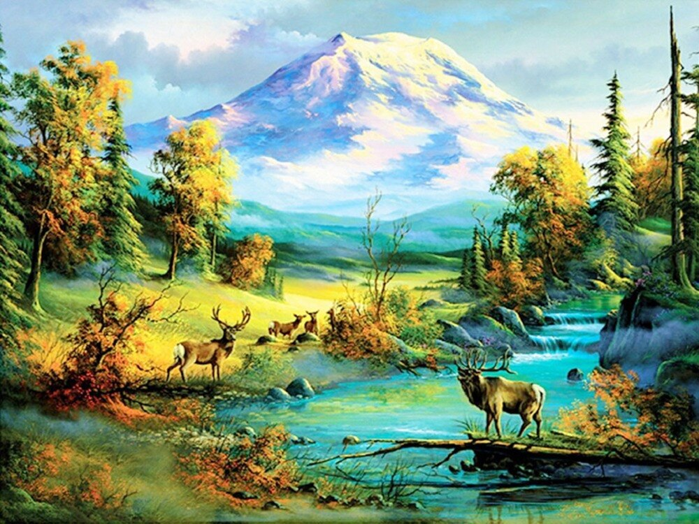
এসো আমরা সবাই সবাই মিলে কয়েকটি ছবি দেখি
আমরা ছবিতে কী দেখতে পেলাম?

Slide 5
এসো আমরা একটি ভিডিও দেখি

Slide 6
আজকের পাঠ
প্রাকৃতিক পরিবেশ

Slide 7
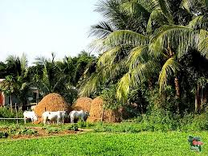
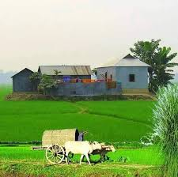
যেখানে মানুষ বাস করে সেখানে থাকে নানা ধরনের গাছ, ফুল, লতা-পাতা বিভিন্ন ধরনের প্রানী, পাখি ও মাছ। তাছাড়া মেঘ, বৃষ্টি, নদী ও সুর্য।

Slide 8
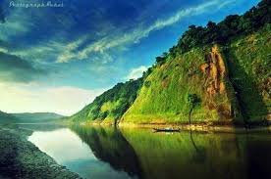
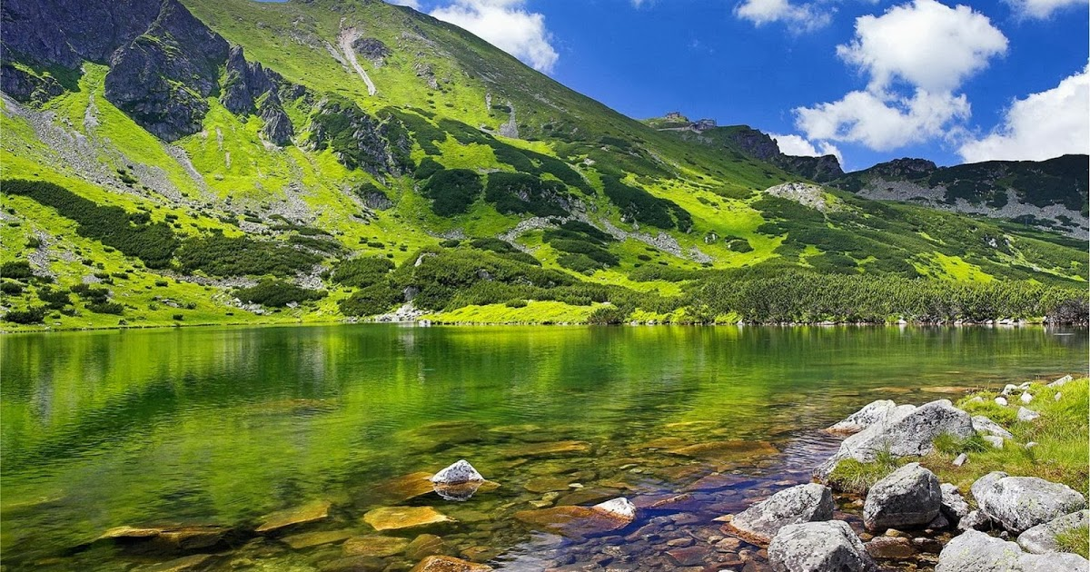
যে জায়গায় মানুষ এখনো বসবাস শুরু করে নি সেখানে প্রকৃতি ছাড়া আর কিছু নেই। সেখানে আছে ভূমি ,পাহাড়,পানি,ও গাছপালা।

Slide 9
একক কাজ
শ্রেণিকক্ষের জানালা দিয়ে বাইরে তাকাও। প্রাকৃতিক পরিবেশের কী কী দেখা যাচ্ছে? প্রত্তেকে তার একটি তালিকা তৈরি কর।

Slide 10
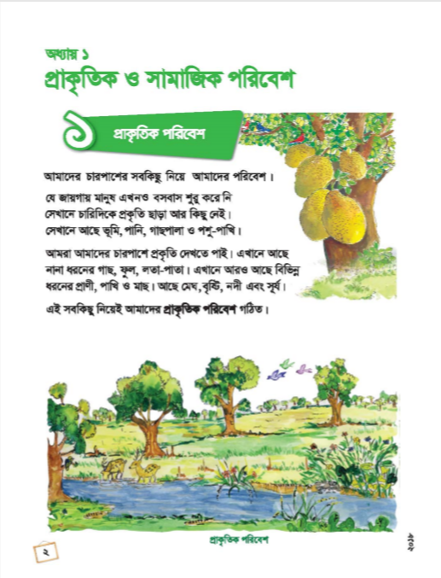
তোমার পাঠ্য বই এর ২ পৃষ্ঠা বের করে পড়ো

Slide 11
মূল্যায়ন
প্রাকৃতিক পরিবেশের ৩টি উপাদানের নাম লেখ ।
কোথায় প্রাকৃতিক পরিবেশ দেখা যায় ?
কিভাবে প্রাকৃতিক পরিবেশ গঠিত হয়?

Slide 12
পাঠের সারসংক্ষেপ আলচোনা
আমাদের চারপাশের সবকিছু নিয়ে আমাদের পরিবেশ। যে জায়গায় মানুষ এখনো বসবাস শুরু করে নি সেখানে প্রকৃতি ছাড়া আর কিছু নেই। সেখানে আছে ভূমি ,পাহাড়,পানি,ও গাছপালা। আমরা আমাদের চারপাশে প্রকৃতি দেখতে পাই। এখানে আছে নানা ধরনের গাছ, ফুল, লতা-পাতা। এখানে আরও আছে বিভিন্ন ধরনের প্রাণী, পাখি ও মাছ। আছে মেঘ, বৃষ্টি, নদী এবং সূর্য।
এই সবকিছু নিয়েই আমাদের প্রাকৃতিক পরিবেশ গঠিত।

Slide 13
পরিকল্পিত কাজ
প্রাকৃতিক পরিবেশের ১০টি উপাদানের নাম লিখে আনবে।

Slide 14
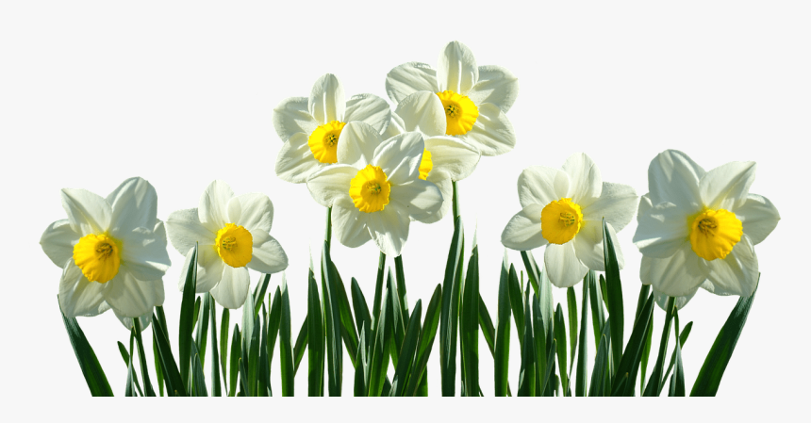
সবাইকে ধন্যবাদ

